Slide 1
Дистанційний курс з геометрії 8 клас за розділом:
«Розв'язування прямокутних трикутників»
Лошак О.В., Ольховська В.В., Церковна Л.О., вчителі математики ХЗОШ № 153
Заняття № 6:
«Розв'язування прямокутних трикутників»

Slide 2
Цілі заняття
формування предметних компетентностей: домогтися розуміння змісту поняття «розв’язати трикутник»; сформувати вміння розв'язувати прямокутні трикутники;
формування ключових компетентностей: формувати вміння доводити правильність власного судження або визнавати його помилковість; сприяти формуванню логічного та абстрактного мислення; сприяти самовихованню уважності, працьовитості, спостережливості, скрупульозності

Slide 3
Актуалізація опорних знань
Як знайти гіпотенузу прямокутного трикутника, якщо відомі:
1) його катети;
2) катет і протилежний йому кут;
3) катет і прилеглий до нього кут?
Як знайти катет прямокутного трикутника, якщо відомі:
1) гіпотенуза і другий катет;
2) гіпотенуза і кут, протилежний цьому катету;
3) гіпотенуза і кут, прилеглий до цього катета;
4) другий катет і кут, протилежний першому катету;
5) другий катет і кут, прилеглий до першого катета?

Slide 4
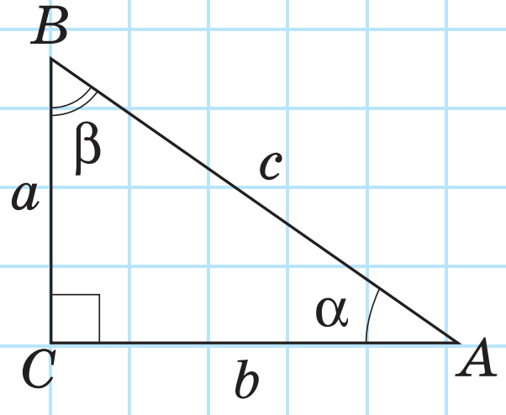
Актуалізація опорних знань.
Перевір себе
Як знайти гіпотенузу прямокутного трикутника, якщо відомі:
1) його катети;
2) катет і протилежний йому кут;
3) катет і прилеглий до нього кут?
1) $c=\sqrt{a^{2}+b^{2}}$; 2) $c=\frac{a}{\sin{α}}$; 3) $c=\frac{b}{\cos{α}}$.

Slide 5
Актуалізація опорних знань.
Перевір себе
Як знайти катет прямокутного трикутника, якщо відомі:
1) гіпотенуза і другий катет;
2) гіпотенуза і кут, протилежний цьому катету;
3) гіпотенуза і кут, прилеглий до цього катета;
4) другий катет і кут, протилежний першому катету;
5) другий катет і кут, прилеглий до першого катета?
1) $a=\sqrt{c^{2}−b^{2}}; b=\sqrt{c^{2}−a^{2}}$; 2) $a=c\sin{α}$; 3) $b=c\cos{α}$; 4) $a=b\operatorname{tg}{α}$; 5)$b=\frac{a}{\operatorname{tg}{α}}.$

Slide 6
Що означає «розв’язати трикутник»
Розв’язати трикутник – це означає знайти його невідомі сторони й кути за відомими сторонами й кутами.

Slide 7
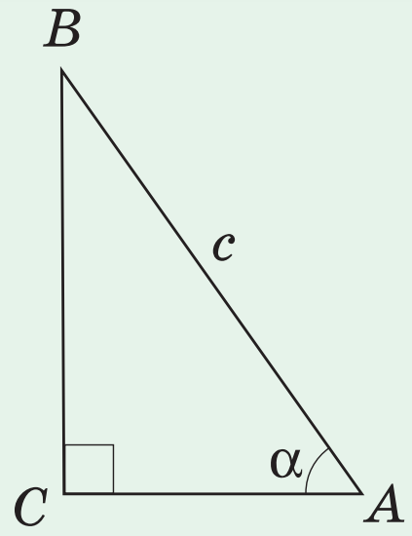
Розв’язування прямокутного трикутника
Відомі гіпотенуза та гострий кут
Дано: АВ = с, ∠ A = α, ∠ C = 90°­.
Знайти: ∠B, АС, ВС.
$$1. ∠ B=90°−α,$$
$$2. AC=c\cos{α},­$$
$$3. BC=c\sin{α}.­­$$

Slide 8
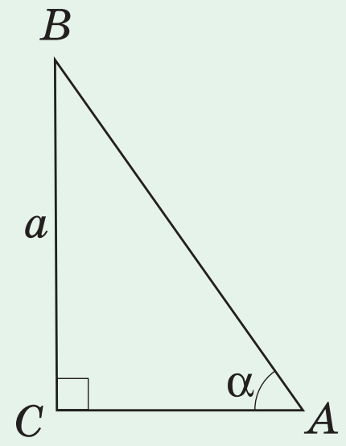
Розв’язування прямокутного трикутника
Відомі катет і гострий кут
Дано: ВС = a, ∠ A = α, ∠ C = 90°­.
Знайти: ∠B, АB, АС.
$$1. ∠ B=90°−α,$$
$$2. AB=\frac{a}{\sin{α}},­$$
$$3. AC=\frac{a}{\operatorname{tg}{α}}.­­$$

Slide 9
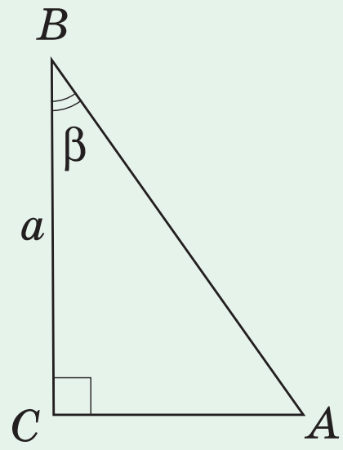
Розв’язування прямокутного трикутника
Відомі катет і гострий кут
Дано: ВС = a, ∠ B = β, ∠ C = 90°­.
Знайти: ∠ A, АС, AB.
$$1. ∠ A=90°−β,$$
$$2. AB=\frac{a}{\cos{β}},­$$
$$3. AC=a\operatorname{tg}{β}$$

Slide 10
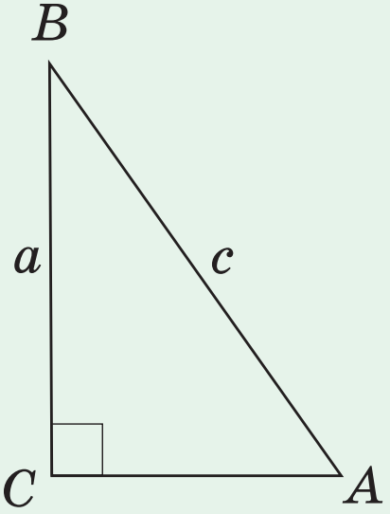
Розв’язування прямокутного трикутника
Відомі гіпотенуза та катет
Дано: ВС = a, АВ = с, ∠ C = 90°­.
Знайти: АС, ∠ A, ∠B.
$$1. AC=\sqrt{c^{2}−a^{2}},$$
$$2. \sin{∠ A}=\frac{a}{c},­$$
$$3. ∠ B=90°−∠ A.$$

Slide 11
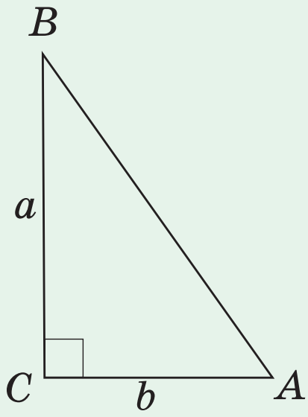
Розв’язування прямокутного трикутника
Відомі два катети
Дано: ВС = a, AС = b, ∠ C = 90°­.
Знайти: АВ, ∠ A, ∠B.
$$1. AB=\sqrt{a^{2}+b^{2}},$$
$$2. \operatorname{tg}{∠ A}=\frac{a}{b},­$$
$$3. ∠ B=90°−∠ A.$$

Slide 12
Приклади розв’язання та оформлення завдань
Завдання 1. Розв’яжіть прямокутний трикутник за гіпотенузою c = 10 і гострим кутом α = 50°.
Р о з в’ я з а н н я.
Оскільки сума гострих кутів прямокутного трикутника дорівнює
90°, то β = 90° − 50° = 40°. Оскільки $\sin{α}=\frac{a}{c}$, то $a=c\sin{α}$, тобто $a=10\sin{50°}≈10∙0,766≈7,66.$
Оскільки $\cos{α}=\frac{b}{c}$, то $b=c\cos{α}$, тобто
$$b=10\cos{50°}≈10∙0,643≈6,43.$$
В і д п о в і д ь. β = 40°; a ≈ 7,66; b ≈ 6,43.

Slide 13
Приклади розв’язання та оформлення завдань
Завдання 2. Розв’яжіть прямокутний трикутник за катетом a = 6 і гострим кутом β = 22­°.
Р о з в’ я з а н н я.
Оскільки сума гострих кутів прямокутного трикутника дорівнює 90°, то α = 90° − 22° = 68°.
Оскільки $\cos{β}=\frac{a}{c}$, то $c=\frac{a}{\cos{β}}$, тобто
$c=\frac{6}{\cos{22°}}≈\frac{6}{0,927}≈6,47$.
Оскільки $\operatorname{tg}{β}=\frac{b}{a}$, то $b=a\operatorname{tg}{β}$, тобто
$$b=6\operatorname{tg}{22°}≈6∙0,404≈2,42.$$
В і д п о в і д ь. α = 68°; c ≈ 6,47; b ≈ 2,42.

Slide 14
Приклади розв’язання та оформлення завдань
Завдання 3. Розв’яжіть прямокутний трикутник за гіпотенузою c = 13 і катетом a = 5­.
Р о з в’ я з а н н я.
За теоремою Піфагора $b=\sqrt{c^{2}−a^{2}}$, тобто $b=\sqrt{{13}^{2}−5^{2}}=12$. Оскільки $\sin{α}=\frac{a}{c}$, то $\sin{α}=\frac{5}{13}≈0,385$,
звідки α ≈ 23°.
Оскільки сума гострих кутів прямокутного
трикутника дорівнює 90°, то β ≈ 90° – 23° ≈ 67°.
В і д п о в і д ь. α $≈$ 23°; β ≈ 67°.; b = 12.

Slide 15
Приклади розв’язання та оформлення завдань
Завдання 4. Розв’яжіть прямокутний трикутник за катетами a = 8 і b = 15.
Р о з в’ я з а н н я.
За теоремою Піфагора $с=\sqrt{a^{2}+b^{2}}$, тобто $c=\sqrt{8^{2}+{15}^{2}}=17$.
Оскільки $\operatorname{tg}{α}=\frac{a}{b}$, то $\operatorname{tg}{α}=\frac{8}{15}≈0,533$,
звідки α ≈ 28°. Оскільки сума гострих
кутів прямокутного трикутника дорівнює
90°, то β ≈ 90° – 28° ≈ 62°.
В і д п о в і д ь. α $≈$ 28°; β ≈ 62°; b = 17.

Slide 16
Завдання для самостійного опрацювання
Завдання 5. Розв'яжіть прямокутний трикутник ABC (∠ C – прямий) якщо: AB=16 см, ∠A=60°.
Завдання 6. Один із гострих кутів прямокутного трикутника дорівнює 30°, а висота, проведена до гіпотенузи, – 6 см. Знайдіть довжину відрізка, що сполучає середини катетів.

Slide 17
Завдання для самостійного опрацювання
Завдання 7. Ретрансляційна вишка висотою 12 м закріплена за допомогою трьох розтяжок із дроту. Один кінець кожної з них закріплений на вершині вишки, а другий знаходиться на відстані 3 м від її основи. Скільки метрів дроту знадобиться для виготовлення розтяжок?
Завдання 8. На вершину гори висотою 2400 м можна дістатися за допомогою фунікулера. Під яким кутом до поверхні землі розташована траса фунікулера, якщо швидкість його руху становить 16 км/год, а час підйому – 18 хв?

Slide 18
Завдання для самостійного опрацювання
Перевір себе
Завдання 5. ∠B=60°, AC= 8 см, BC ≈14.
Завдання 6. $9\sqrt{3}$.
Завдання 7. $9\sqrt{17}.$
Завдання 8. 30°.

Slide 19
Питання для самоперевірки
Дайте означення синуса, косинуса і тангенса гострого кута прямокутного трикутника.
Як можна знайти гіпотенузу прямокутного трикутника, якщо відомо катет і протилежний цьому катету кут?
Як можна знайти гіпотенузу прямокутного трикутника, якщо відомо катет і прилеглий до цього катета кут?

Slide 20
Питання для самоперевірки
Перевір себе
Дайте означення синуса, косинуса і тангенса гострого кута прямокутного трикутника.
Синусом гострого кута α прямокутного трикутника наз. відношення протилежного катета до гіпотенузи.
Косинусом гострого кута α прямокутного трикутника наз. відношення прилеглого катета до гіпотенузи.
Тангенсом гострого кута α прямокутного трикутника наз. відношення протилежного катета до прилеглого.

Slide 21
Питання для самоперевірки
Перевір себе
Як можна знайти гіпотенузу прямокутного трикутника, якщо відомо катет і протилежний цьому катету кут?
У нас є: a і α. Знайти c – ?
c = $\frac{\text{a}}{\sin{\text{α}}}$
Як можна знайти гіпотенузу прямокутного трикутника, якщо відомо катет і прилеглий до цього катета кут?
У нас є: b і$\text{α}$. Знайти c – ?
c = $\frac{b}{\cos{\text{α}}}$

Slide 22
Експрес-контроль
Для проходження швидкого експрес-контролю виконайте завдання за посиланням на Google Forms:
https://docs.google.com/forms/d/e/1FAIpQLSdkoK-0LGnJH9a7fUTwqF0OFTQRD4lnnqkVfzIV7XG0VdTRJQ/viewform

Slide 23
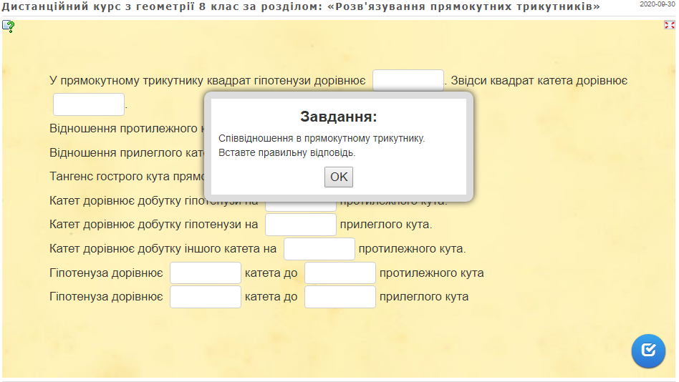
Інтерактивна вправа
Вставте правильну відповідь із запропонованих.
https://learningapps.org/display?v=pi7fniji520

Slide 24
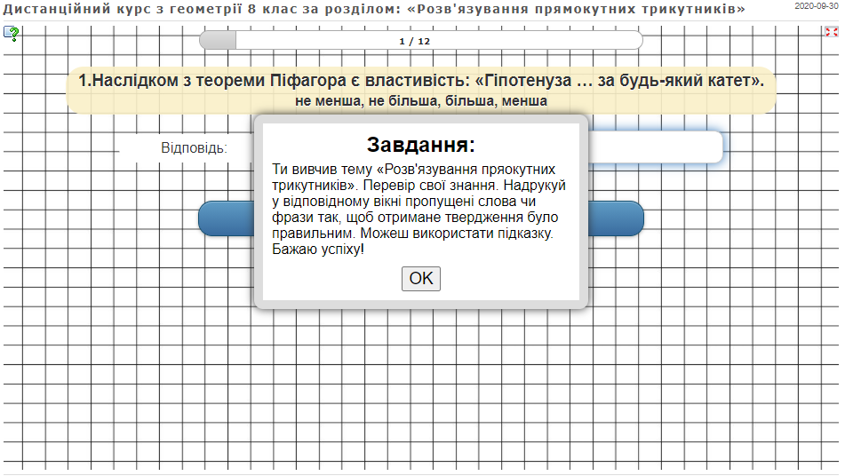
Інтерактивна вправа
Надрукуй у відповідному вікні пропущені слова чи фрази так, щоб отримане твердження було правильним.
https://learningapps.org/display?v=ppopfcq3k20

Slide 25
Домашнє завдання
Опрацювати матеріали, що знаходяться в папці «Заняття № 6» та § 21 п. 21.2 (сторінки 219-221 підручника
«Геометрія 8 клас» (авт. А.П. Єршова,
В.В. Голобородько, С. В. Єршов,
О. Ф. Крижановський).

Slide 26
Афоризм
Набув знань –
застосуй до діла.
К.Д. Ушинський (1824-1870),
освітній діяч, педагог

